Slide 1
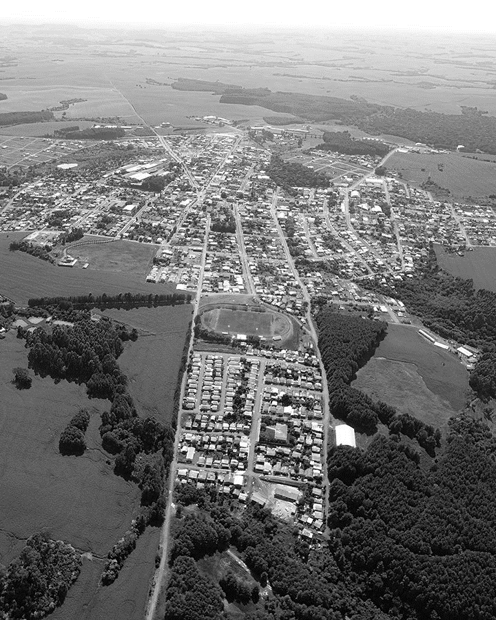
PLANEJAMENTO
E ORIENTAÇÕES PARA
A FORMALIZAÇÃO
AGRONÔMICA
VERSÃO 2.1| 2023

Slide 2
PLANEJAMENTO E ORIENTAÇÕES PARA A FORMALIZAÇÃO
1. Faça um plano de negócio
O Plano de negócio objetiva verificar a viabilidade de uma ideia de negócio do ponto de vista financeiro e de mercado. Pode ser usado para uma empresa ou para um projeto específico. Possibilita identificar antecipadamente: clientes, fornecedores, concorrentes, ponto, recursos necessários, custos e despesas, preços, previsão de vendas e receita, etc.
Acesse o site: https://atendimento.sebrae-sc.com.br/cursos/plano-de-negocio/
e monte o seu plano gratuitamente. Dúvidas e maiores informações: 0800 643 0401.
2. Passo-a-passo para abrir a sua empresa
Passo 1
(Planejamento)
Defina as atividades que serão prestadas pela sua empresa;
Escolha o local e o nome empresarial;
Verifique o ‘porte’ do seu negócio e o ‘tipo’ de empresa;
Informe-se quanto às normas sanitárias, meio ambiente e bombeiros de acordo com a sua atividade prestada;
Informe-se quanto às normas sanitárias relativas ao COVID-19 no município.
Passo 2
(Viabilidade)
Caso a sua empresa não se enquadre como MEI, procure um contador para que ele faça a consulta de viabilidade;
Caso a sua empresa seja MEI, não precisa de consulta de viabilidade

Slide 3
PLANEJAMENTO E ORIENTAÇÕES PARA A FORMALIZAÇÃO
Passo 3
(CNPJ)
Caso a sua empresa seja MEI, o seu CNPJ será obtido na Sala do Empreendedor gratuitamente.
Caso a sua empresa possua contador, o mesmo dará entrada na Junta Comercial e na Receita Federal.
Passo 4
(Alvarás)
O Certificado do MEI será emitido após o registro no Portal do Empreendedor (Passo 3). Este certificado servirá para comprovante de registro empresarial e autorização para exercer as atividades previstas, não sendo necessária a emissão de qualquer alvará;
Caso a sua empresa não seja MEI, o contador dará entrada nos alvarás necessários, de acordo com a infraestrutura e as atividades a serem realizadas.
Passo 5
(Notas Fiscais)
As notas fiscais de serviços serão emitidas pelo Emissor Nacional;
As notas fiscais de comércio e indústria serão emitidas pelo site do SEFAZ, emissor gratuito do Sebrae ou por meio de softwares pagos.

Slide 4
PLANEJAMENTO E ORIENTAÇÕES PARA A FORMALIZAÇÃO
Passo 1 – planejamento
I. Defina a atividade da sua empresa
Você deve definir qual a sua atividade econômica de acordo com o Código Nacional de Atividade Econômica (CNAE). O CNAE é o instrumento de padronização nacional dos códigos de atividade econômica e dos critérios de enquadramento utilizados pelos diversos órgãos da Administração Tributária do país. A CNAE é a classificação nacional de atividade econômica, composta de 7 (sete) dígitos, que consta do cartão CNPJ emitido pela receita federal. Esse código é responsável por descrever a atividade econômica principal da empresa.
Para definir qual o CNAE da sua empresa, pode-se pesquisar o tipo de atividade no site do IBGE (http://www.cnae.ibge.gov.br/), selecionando a classificação “CNAE 2.2 Subclasses”.
O MEI poderá verificar no Portal do Empreendedor, todas as ocupações permitidas nesta categoria: Ocupações Permitidas — Português (Brasil) (www.gov.br)
Informe-se sobre regras gerais a respeito do COVID-19 voltado para os negócios e como reduzir os impactos da pandemia:
<https://promo.sebrae-sc.com.br/sebrae-sc-atendimento-coronavirus>
II. Escolha o local
Sugerimos que se identifique o local de acordo com o perfil da sua empresa e o setor em que a mesma atua, podendo, inclusive, o endereço ser o mesmo da sua residência (caso não necessite de ponto para atendimento ao cliente e caso o endereço seja permitido – conforme a consulta de viabilidade).

Slide 5
PLANEJAMENTO E ORIENTAÇÕES PARA A FORMALIZAÇÃO
III. Defina o tipo de empresa e o porte
São diversos os tipos de empresa que podem ser abertas na Junta Comercial do Estado de Santa Catarina, como o Microempreendedor Individual (aberto na Sala do Empreendedor), Sociedades Limitadas, EIRELI entre outras. Para saber mais sobre o MEI consulte o Portal do Empreendedor (https://www.gov.br/empresas-e-negocios/pt-br/empreendedor), o site da Secretaria de Micro e Pequena Empresa para ver qual a natureza jurídica a sua empresa irá se enquadrar (http://drei.smpe.gov.br/), busque informações na Sala do Empreendedor ou com o contador.
O porte diz respeito ao faturamento previsto pela empresa, sendo que o máximo permitido para o MEI é de R$ 81.000,00 (ao ano), ME é de R$ 360.000,00 (últimos 12 meses) e EPP R$ 4.800.000,00 (últimos 12 meses). Faturamento superior a R$ 4.800.000,00 (últimos 12 meses) serão considerados como média ou grande empresa.
Passo 2 – Viabilidade
Verifique se o nome empresarial não possui registro na JUCESC
O nome da sua empresa será analisado pela Junta Comercial do Estado de Santa Catarina (JUCESC) para verificar se há incompatibilidade com o nome de empresas existentes. É, portanto, necessário pesquisar o nome da empresa no site da JUCESC (procedimento a ser feito pelo contador ou na Sala do Empreendedor).
O nome da empresa é diferente do Nome Fantasia (nome do estabelecimento). No caso do nome fantasia não precisa ser feito uma consulta do nome na JUCESC, pois não há verificação deste nome. Mas poder ser feito uma busca no site do INPI (marcas e patentes) para ver se a marca já não está registrada (http://www.inpi.gov.br/), essa consulta não terá custo.

Slide 6
PLANEJAMENTO E ORIENTAÇÕES PARA A FORMALIZAÇÃO
II. Verifique se é possível realizar a atividade da sua empresa no local escolhido
A lei municipal de uso e ocupação do solo (Plano Diretor Participativo) disciplina e ordena o uso e ocupação do solo no município, determinando quais são as atividades permitidas em cada zoneamento. Para uma empresa se instalar no município, a sua atividade deve ser compatível com o zoneamento do local. É importante verificar a viabilidade do local escolhido com muita antecedência para que haja tempo de se procurar outro no caso do local não ser aprovado.
Para verificar se há viabilidade do empreendimento no local, o empreendedor deve fazer a busca a partir da atividade a ser instalada e do local desejado, sendo realizado através do sistema integrador REGIN (http://regin.jucesc.sc.gov.br/tax.jucesc/ViabilidadeOpcaoV3.aspx) ou diretamente na Prefeitura.
Para realizar a viabilidade como MEI, você deverá levar à prefeitura, a seguinte documentação: RG, CPF, Endereço residencial e comercial (contendo o número do IPTU), título de eleitor ou recebido de entrega da última declaração de IRPF realizada, telefone e e-mail ativos.

Slide 7
PLANEJAMENTO E ORIENTAÇÕES PARA A FORMALIZAÇÃO
Passo 3 – CNPJ
Para quem não será MEI:
O Ato constitutivo (Contrato social no caso de Sociedade Ltda, Requerimento de Empresário no caso de Empresário Individual) é o instrumento mais importante no começo de uma empresa, é como se fosse a certidão de nascimento de uma pessoa jurídica, decorrendo deste ato todos os seus direitos e obrigações, é a partir dele que a empresa passa a existir para a sociedade. Uma vez pronto o Ato Constitutivo, deve-se fazer o seu registro na Junta Comercial do Estado de Santa Catarina ou no Cartório de Registros de Pessoa Jurídica. Caso a sua empresa não seja MEI, este ato será providenciado pelo seu contador.
Para uma empresa, ter um número de CNPJ significa estar incluída no Cadastro Nacional de Pessoas Jurídicas. Este registro é feito exclusivamente através da Internet, no endereço eletrônico: www.receita.fazenda.gov.br.
Os documentos exigidos serão enviados à Junta Comercial do Estado (JUCESC), junto com o Ato Constitutivo da empresa. O comprovante do CNPJ fica disponível na própria página da Receita Federal na Internet. Este trâmite será feito pelo contador, caso a sua empresa não seja MEI.

Slide 8
PLANEJAMENTO E ORIENTAÇÕES PARA A FORMALIZAÇÃO
II. Para os MEIs:
O MEI não possui contrato social ou requerimento de empresário, a sua constituição é feita na Sala do Empreendedor, a qual dará entrada pelo Portal do Empreendedor https://www.gov.br/empresas-e-negocios/pt-br/empreendedor/servicos-para-mei/emissao-de-comprovante-ccmei
O CNPJ e o Certificado de Microempreendedor serão obtidos no mesmo momento em que a sala realiza o cadastro no portal.
III. Cadastro Municipal:
A prefeitura fará o cadastro no sistema automaticamente após a emissão do CNPJ. A Inscrição Municipal é impressa no documento do alvará de funcionamento, que deve ser fixado em local visível na sede da empresa (para os casos que necessitam de alvarás).
IV. Cadastro Estadual:
É o registro no Cadastro de Contribuintes do Imposto sobre Circulação de Mercadorias e Serviços – ICMS, da Receita Estadual qualquer empresa que desempenhe atividades que envolvam a circulação de mercadorias, ou prestações de serviços de transporte, interestadual ou intermunicipal, ou de comunicação, deve solicitar uma Inscrição Estadual, que é feita na Secretaria da Fazenda do Estado. Esta inscrição será feita pelo seu contador caso você não se enquadre como MEI.
Caso você seja MEI, deverá solicitar a inscrição pelo site:
https://www.sef.sc.gov.br/servicos/simei-solicitacao-inscricao-estadual
A Sala do Empreendedor poderá fazer esta solicitação gratuitamente.

Slide 9
PLANEJAMENTO E ORIENTAÇÕES PARA A FORMALIZAÇÃO
Passo 4 – Alvarás
I. Obtenha sua licença de funcionamento da Prefeitura.
O licenciamento representado pelo documento do alvará de licença é fornecido pela Prefeitura Municipal, Administração Regional ou pela Secretaria Municipal da Fazenda. Caso a sua empresa seja MEI, não deverá dar entrada em quaisquer alvarás.
II. Obtenha as demais licenças, quando necessários para o seu negócio:
Bombeiros: de acordo com a atividade a ser desenvolvida, as prefeituras podem exigir uma vistoria técnica do estabelecimento e um Alvará de Licença do Corpo de Bombeiros atestando que as condições de segurança e proteção contra incêndios são adequadas às normas de segurança. A vistoria consiste na verificação dos extintores de incêndio (seu tipo e localização), saídas de emergência, portas corta-fogo e hidrantes. Para o requerimento da vistoria e autorização o requerente, no caso o empreendedor, deverá procurar os Bombeiros e preencher um formulário no qual informa inclusive a metragem da área construída e deve fazer o pagamento da taxa junto a um banco indicado. Este formulário poderá ser preenchido eletronicamente: https://www.cbm.sc.gov.br/ ou no momento da consulta de viabilidade.

Slide 10
PLANEJAMENTO E ORIENTAÇÕES PARA A FORMALIZAÇÃO
Licença ambiental: para obter o licenciamento ambiental o empreendimento deverá atender a algumas medidas de controle e restrições. Esta autorização é obrigatória para empresas que desempenham atividades potencialmente poluidoras, como indústrias, hospitais, postos de combustíveis, fábricas de tecidos e demais tipos de empreendimentos previstos em lei. Este alvará poderá ser emitido pela Secretaria Municipal de Meio Ambiente, salvo se a sua empresa for considerada MEI.
Vigilância Sanitária: o Alvará Sanitário deve ser solicitado por todo estabelecimento que produzir, manipular, comercializar, armazenar ou transportar produtos e serviços que exerçam influência sobre a saúde humana, como farmácias e consultórios médicos ou odontológicos. Este alvará pode ser obtido junto a Secretaria Municipal da Saúde do município, salvo se a sua empresa for considerada MEI, ou então, caso os CNAES forem de baixo risco.
Polícia: Dependendo da atividade explorada pela pessoa jurídica existem diferentes tipos de licenças que são necessárias e emitidas pela Polícia, desde o ALVARÁ ANUAL DE LICENÇA, ALVARÁ ANUAL DE AUTORIZAÇÃO, LICENÇA MENSAL, até a LICENÇA DIÁRIA.

Slide 11
PLANEJAMENTO E ORIENTAÇÕES PARA A FORMALIZAÇÃO
Os documentos devem ser apresentados junto a Gerência de Fiscalização de Jogos e Diversões, nos núcleos instalados junto às Delegacias Regionais ou nas Delegacias de Comarca, para consultar os documentos consulte o link da Polícia Civil: http://www.policiacivil.sc.gov.br/index.php?option=com_content&view=article&id=1408:documentos-necessarios&catid=1:latest-news&Itemid=107.
Passo 5 – Notas Fiscais
Nota fiscal de Serviços
A Nota Fiscal de Serviços NFS-e), deverá ser emitida pelo sistema Nacional (https://www.nfse.gov.br/EmissorNacional/Login?ReturnUrl=%2fEmissorNacional) e é emitida pelos prestadores de serviços, como estacionamentos, escolas particulares, academias, dentre outros. Não é necessária a solicitação de inscrição municipal para a emissão desta nota.
II. Nota fiscal estadual
A Nota Fiscal Estadual, do Governo do Estado de Santa Catarina, é emitida pelos estabelecimentos comerciais, industriais e de serviços de transporte e comunicação, em operações em que incide o Imposto sobre Circulação de Mercadorias e Serviços - ICMS, como restaurantes, supermercados e postos de gasolina, dentre outros. Para mais informações, acesse o site da Secretaria de Fazenda do Estado de Santa Catarina (http://www.sef.sc.gov.br/). O Sebrae disponibiliza de um emissor gratuito, sendo acessado pelo link: https://sebrae.com.br/sites/portalsebrae/produtoseservicos/emissornfe
Para maiores informações:
SALA DO EMPREENDEDOR:
www.agronomica.sc.gov.br
cidadania@agronomica.sc.gov.br
Fone: 47 3542-0166

